Slide 1

Что значит быть патриотом сегодня?
МБОУ ЦСОШ №1
Муромцева Оксана Константиновна
преподаватель

Slide 2
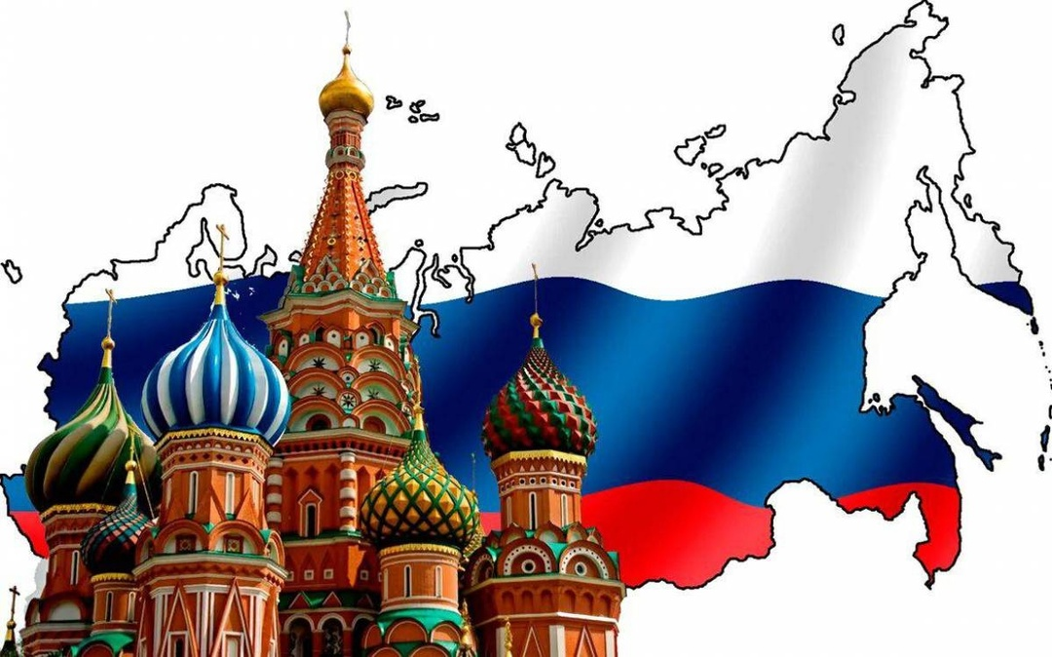
На века России нашей слава!
Непреклонно мужество Руси.
Отчий дом и честь храни, держава!
Флаг страны с достоинством неси!

Slide 3
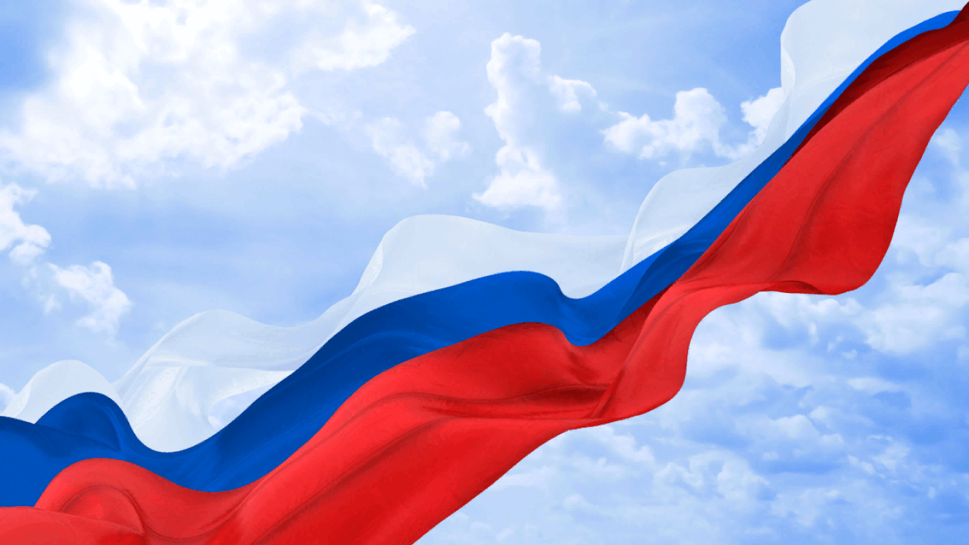
Цель- Воспитание у учащихся чувства патриотизма, определить роль патриотизма в жизни современного общества.
Задачи :
Образовательные
Познакомить учащихся с понятием «патриотизм», с основными чертами патриота и его личности, с ролью патриотизма в будущем страны.
Формировать положительную нравственную оценку таких качеств, как порядочность, честь, верность долгу.
освоить материал о Всероссийском детско-юношеском военно-патриотическом общественном движении «ЮНАРМИЯ» как перспективном направлении патриотического воспитания молодежи России;
Развивающие
Формировать у школьников понятия и представления, связанные с патриотизмом.
заинтересовать учащихся предлагаемым материалом, дать им возможность самим самостоятельно продолжить изучение данной темы.
Воспитательные
Воспитание сознательной любви к Родине, уважение к историческому прошлому своей истории;
воспитать у учащихся гордость и уважение к Российской Федерации сегодня, её развитию, формировать чувство патриотизма, основанного на возможностях собственного участия в развитии России;

Slide 4
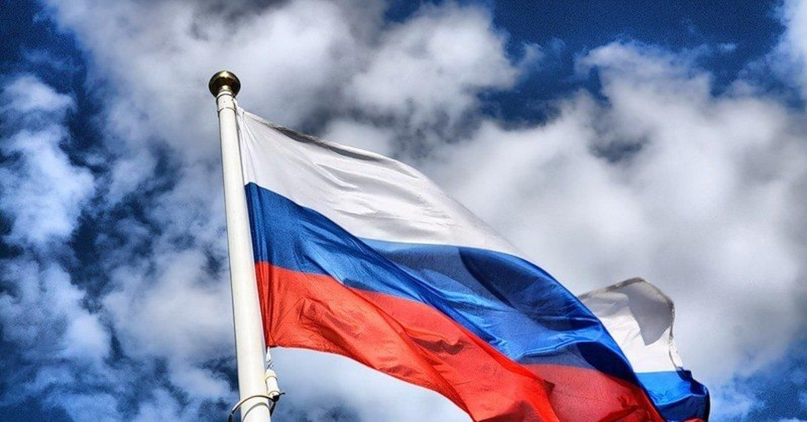
«Что значит быть патриотом сегодня?»

Slide 5

Из словаря С.И. Ожегова
Патриотизм - это преданность и любовь к своему отечеству, к своему народу.
Патриот – человек, одушевлённый патриотизмом, или человек, преданный интересам какого-нибудь дела, горячо любящий что-нибудь.

Slide 6

Что значит быть патриотом сегодня?
        Гордиться своими предками
        Знает свою родословную
        Любит свою Родину
        Любит и охраняет природу своего края
        Готов стать на защиту Отечества
        Знает историю своей страны
        Знает государственную символику
        Кто не забывает свою мать, свой дом
        Украшает Родину своим трудом
        Знает свой родной язык

Slide 7
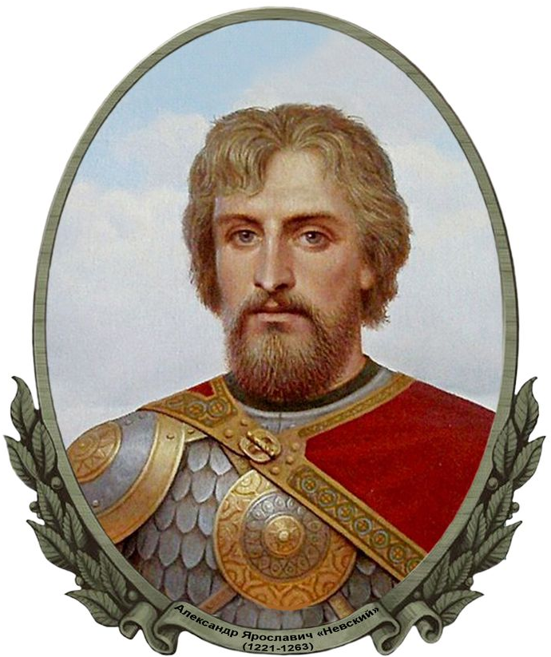
Александр Невский
Князь А. Невский прожил всего 43 года, он стал князем в 16 лет, в 20 – победил шведов в битве на реке Нева, а в 22 года – одержал знаменитую победу на льду Чудского озера. И было прославлено его имя. А затем он своей осторожной политикой уберег Русь, дал ей окрепнуть, оправиться от разорения. Он - родоначальник возрождения России!

Slide 8
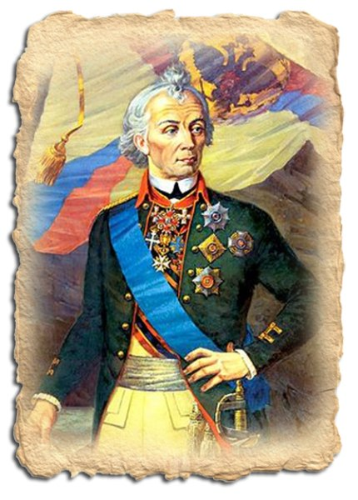
Александр Васильевич Суворов
«Безверное войско учить, что перегорелое железо точить, – говорил А.В.Суворов.
– Все начинайте с благословления Божия и до издыхания, будьте верны Государю и Отечеству».

Slide 9
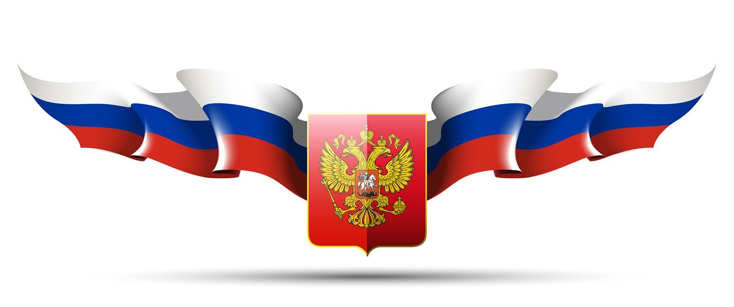
Составление портрета «Гражданина-патриота России»
Гражданин- патриот России «сегодня» – это человек, который
любит______________________________
уважает_____________________________
знает__________________________
гордится__________________________
охраняет___________________________
помогает____________________________
потому что не может быть равнодушным, потому что только активные действия гражданина сделают Родину процветающей.

Slide 10


Slide 11



Slide 12


Slide 13
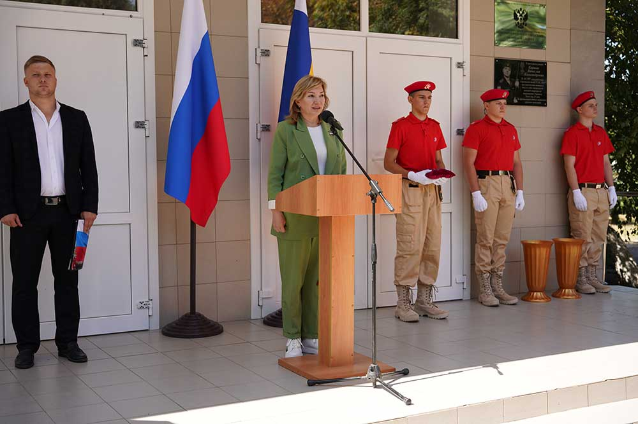
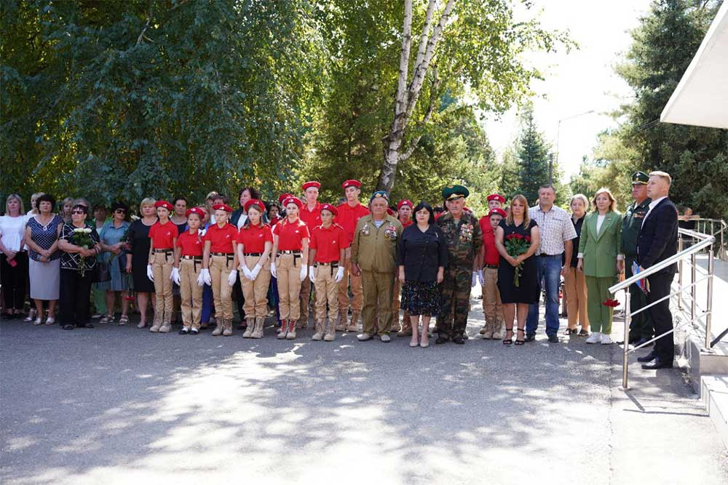
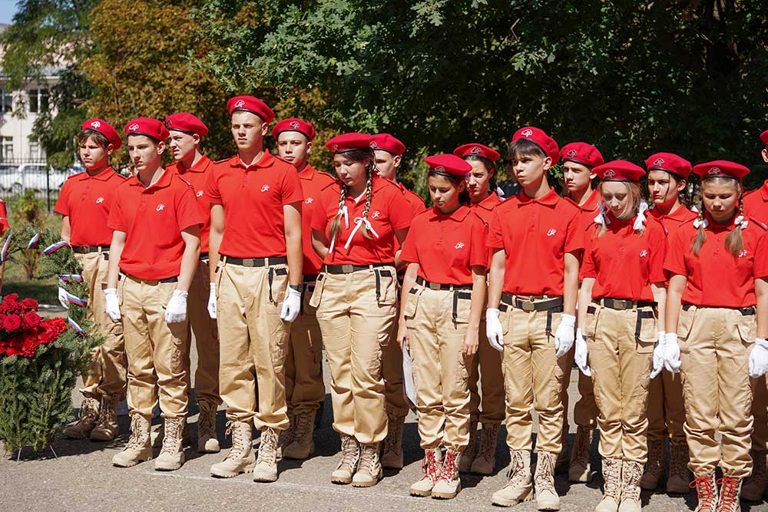
6 сентября в МБОУ ЦСОШ № 1 была открыта мемориальная доска в память о кавалере Ордена Мужества, разведчике Вячеславе Коршаке, геройски погибшем 17 января 2023 года в ходе специальной военной операции на Украине.

Slide 14
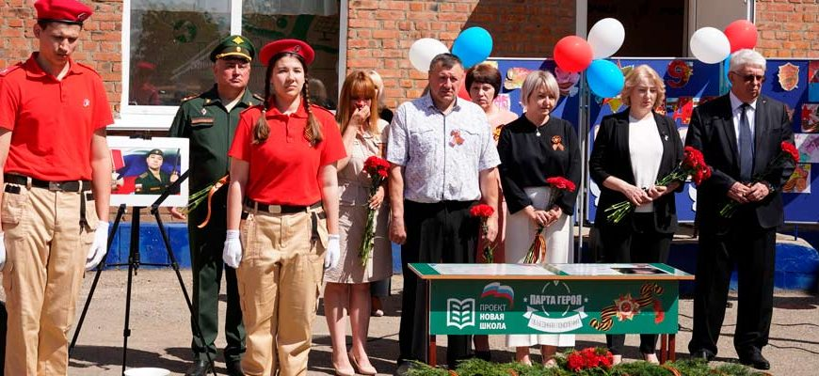
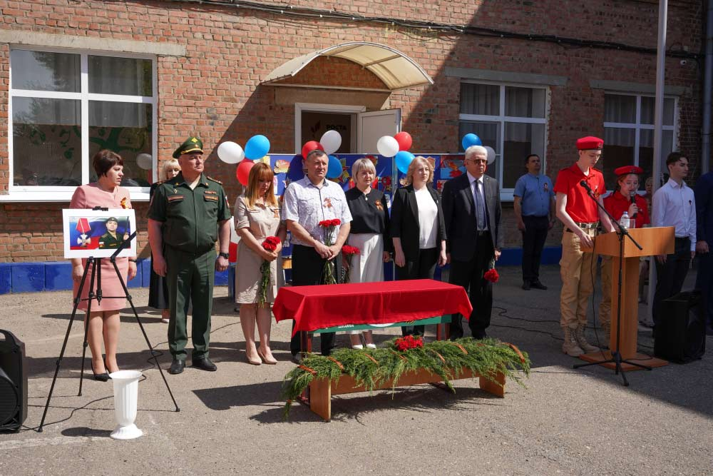
В преддверии Дня Великой Победы в МБОУ ЦСОШ №1 прошла торжественная линейка, посвященная открытию Парты Героя – выпускника школы Вячеслава Коршака, геройски погибшего при выполнении воинского долга в ходе СВО.

Slide 15
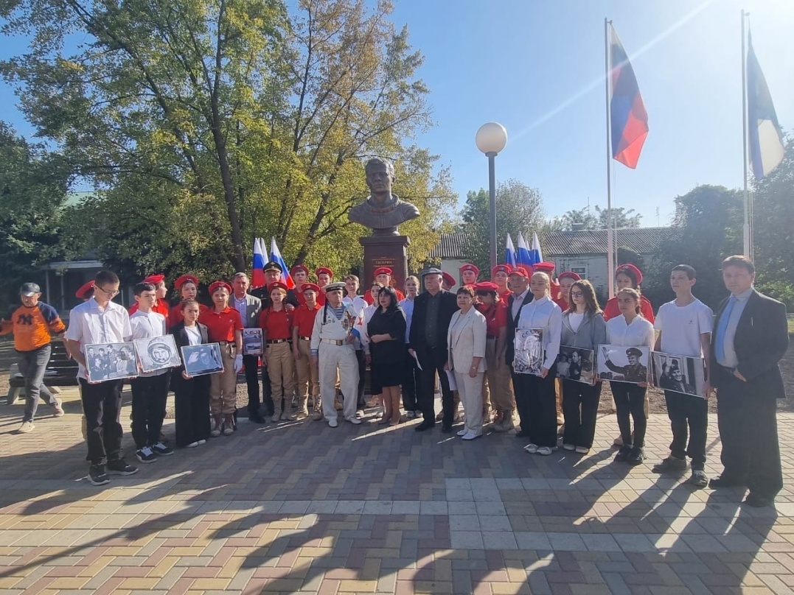
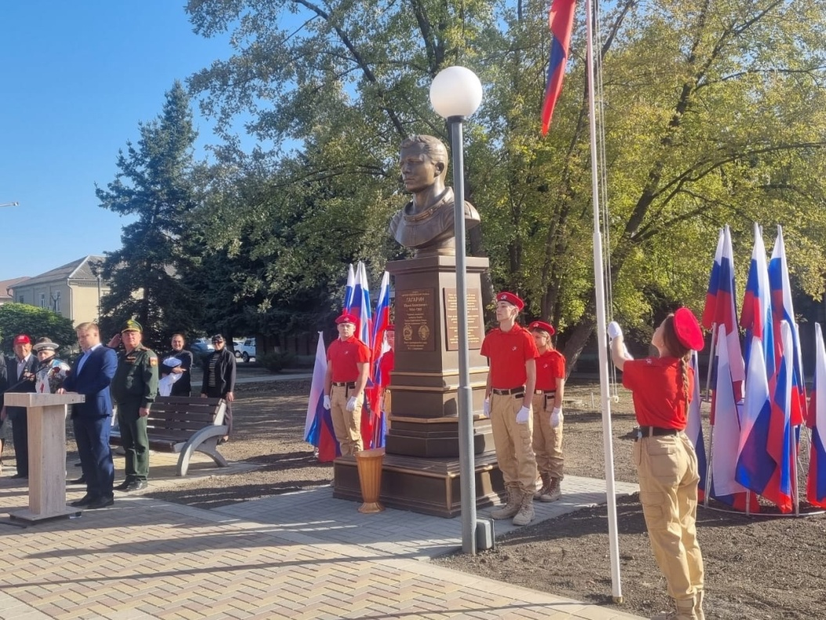
4 октября юнармейцы МБОУ ЦСОШ №1 приняли участие в торжественном открытии бюста первому человеку, побывавшему в космосе - Юрию Алексеевичу Гагарину. Инициаторами установки памятника были руководители предприятий нашего района и целинцы, принявшие участие в этом благородном деле. Участие в подобного рода инициативах способствует духовно-нравственному развитию подрастающего поколения и неоценимым вкладом в их воспитание.

Slide 16
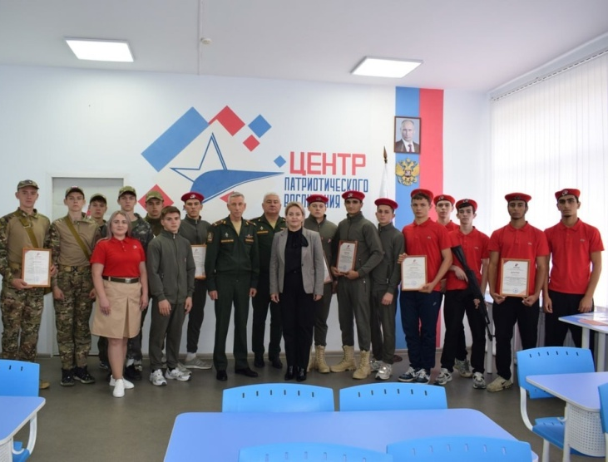
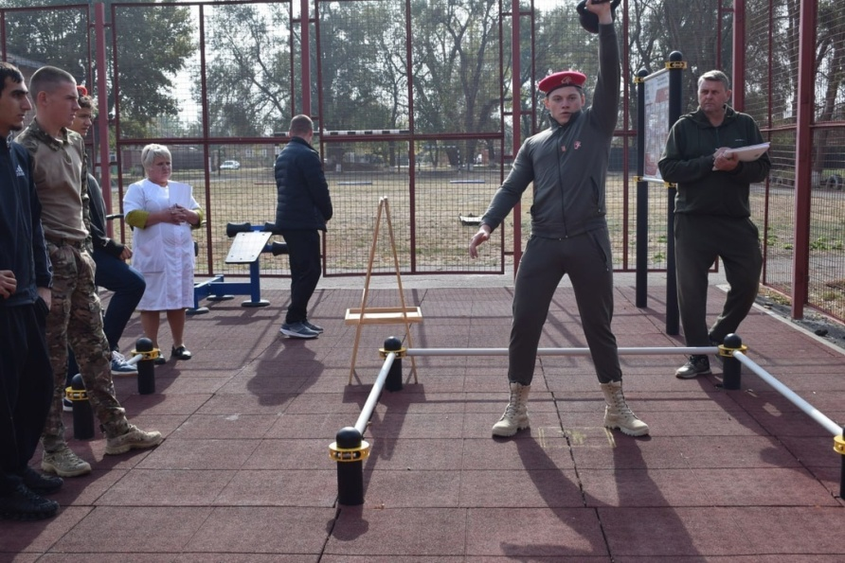
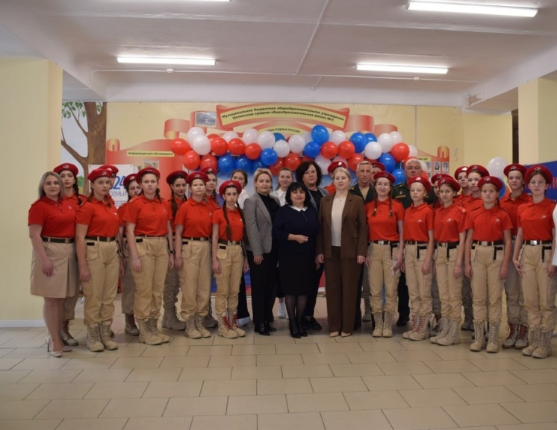
Торжественное мероприятие в МБОУ ЦСОШ №1- Центру военно-патриотического воспитания присвоено имя генерал- полковника Литвинова Владимира Васильевича.
Владимир Васильевич - выпускник нашей школы. Более 50 лет трудовой жизни отдал укреплению оборонной мощи нашей страны. Его общественная, научная и политическая деятельность получила всероссийское признание.
После торжественной линейки наши юнармейцы 10-11 классов приняли участие в военно-спортивной игре "Юнармейцы вперёд!", которая проходила на площадке ГТО между командами юнармейцев целинских школ: №1,№8, №32. Наши мальчики заняли первое место! Гордимся ими и поздравляем с достойной победой!

Slide 17


